Slide 1
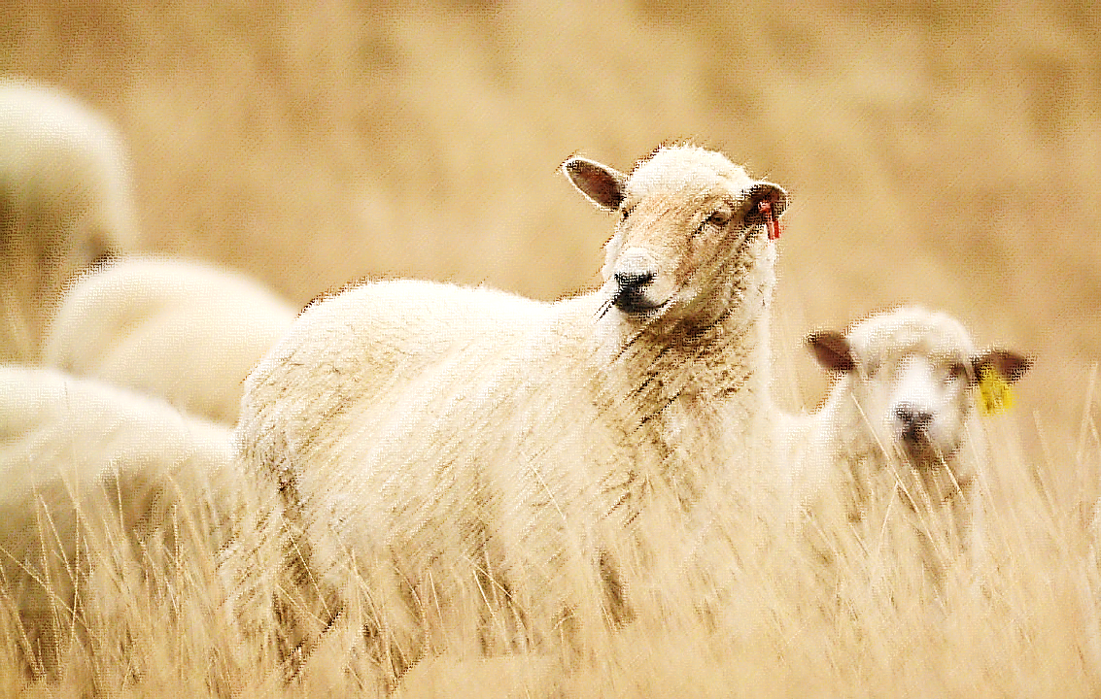
Demeter 2019
Salaš pod Maginhradom – „HUMNO“ Veľké Teriakovce, 25.október 2019
Aktuálna situácia v chove oviec a kôz a jeho perspektíva do budúcna
Ing. Štefan Ryba, PhD.
generálny riaditeľ
sekcia poľnohospodárstva

Slide 2
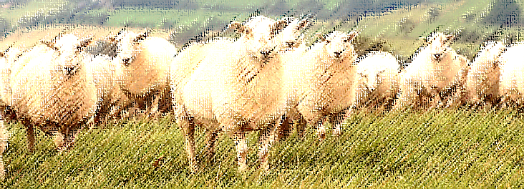
Situácia v chove oviec a kôz na Slovensku
Chov oviec sme v posledných rokoch prezentovali ako sektor, ktorý bol najviac stabilný v oblasti živočíšnej výroby. Tento fakt už nemôžeme považovať za pravdivý. S ohľadom na klesajúci vývoj stavov oviec v posledných rokoch musíme konštatovať, že aj toto odvetvie pomaly ale isto vykazuje straty a pokles v mnohých smeroch.

Slide 3
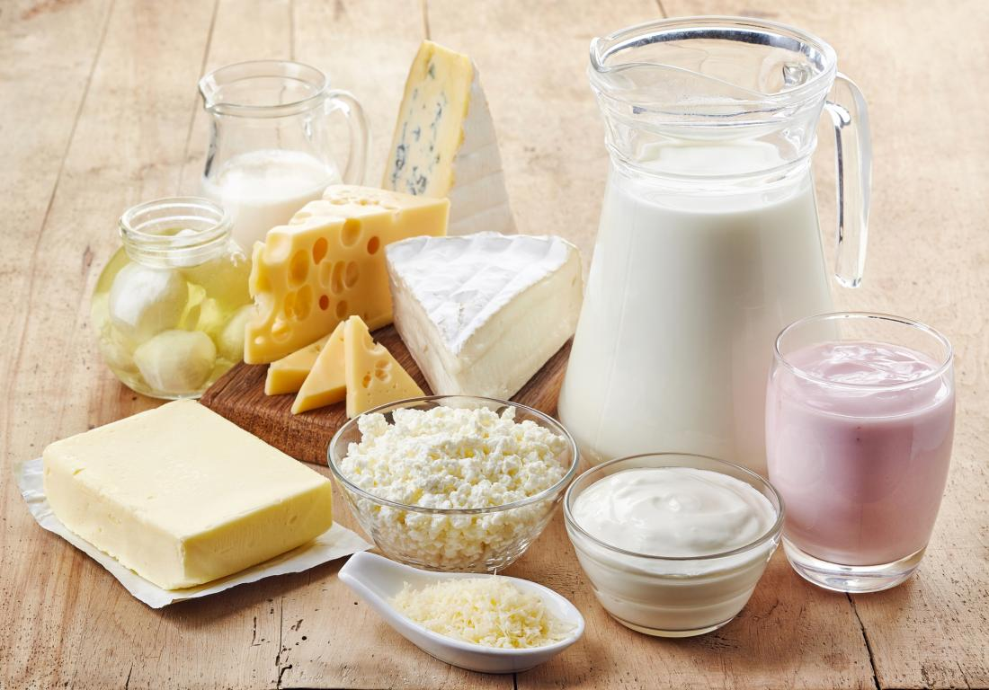
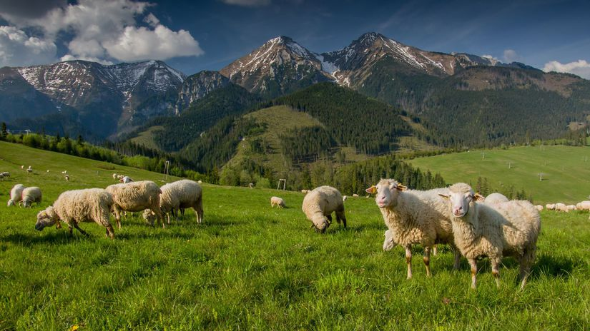
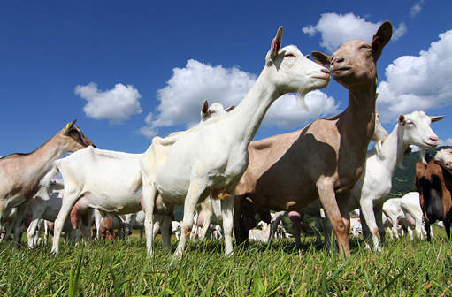
Pozitíva
Stúpa mlieková úžitkovosť – produkcia mlieka
Stúpa spotreba ovčieho mlieka
Stúpa záujem o chov kôz a ich produkty
Vhodné podmienky na chov oviec
Stúpa zapojenie oviec do KÚ

Slide 4
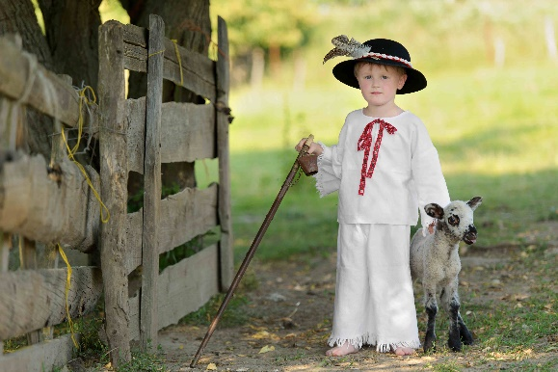
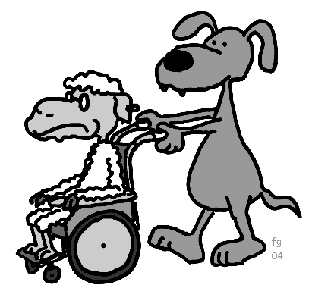
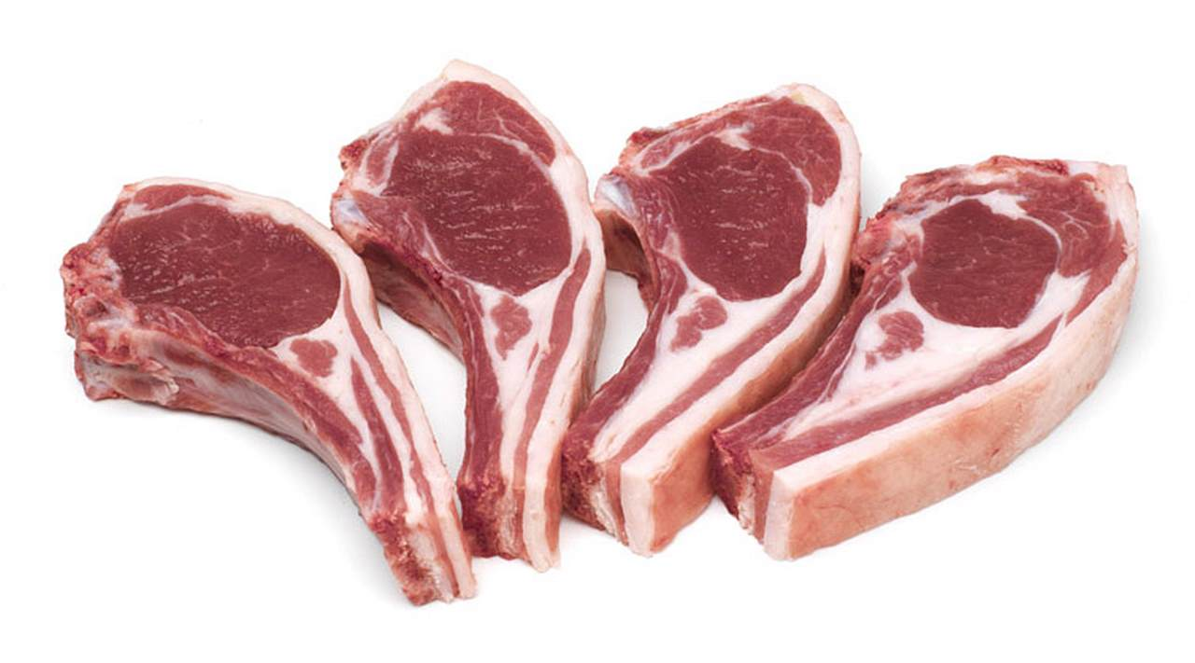
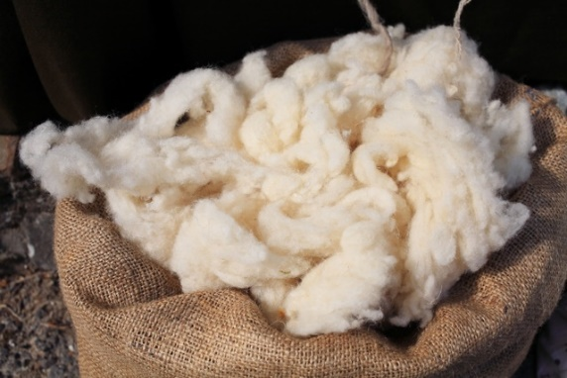
Negatíva
Každoročný pokles stavov oviec
Nízka (vykazovaná) konzumácia ovčieho mäsa (0,11 kg)
Neistý zahraničný obchod a cena ovčieho mäsa
Dovoz ovčieho mlieka a neistá cena
Problém s pracovnou silou
Stagnácia šľachtiteľských chovoch
Nízka cena za vlnu a problém s jej spracovaním
Nepriazniví vek oviec a nedostatočná obnova stáda

Slide 5
Počet oviec na Slovensku 2016-2019
24 344 ks
322 100 ♀
- 10 921 ks
17 297 ♂
Zdroj: CEHZ – údaje v ks 2016-2018 k 31.12., 2019 – k 30.09.

Slide 6
Počet kôz na Slovensku 2016-2019
Zdroj: CEHZ – údaje v ks 2016-2018 k 31.12., 2019 – k 30.09.

Slide 7
Prehľad plemien oviec

Slide 8
Prehľad plemien kôz
Biela koza krátkosrstá
7 835 ks
42 %

Slide 9
Ovce a kozy podľa kategórií k 31.12.2018

Slide 10
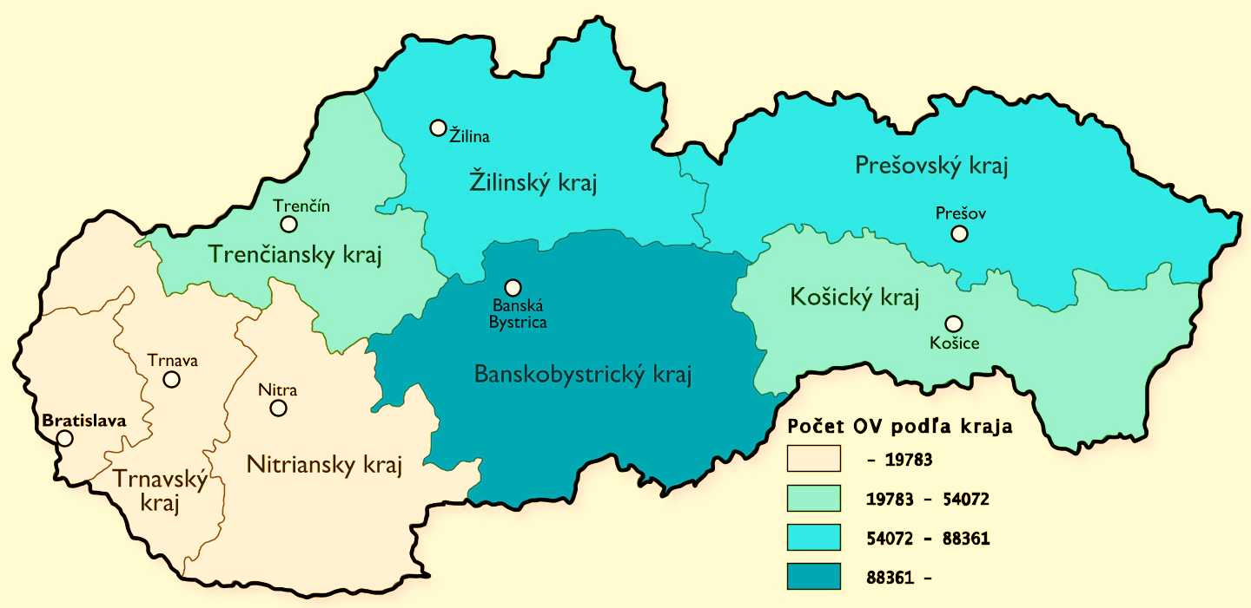
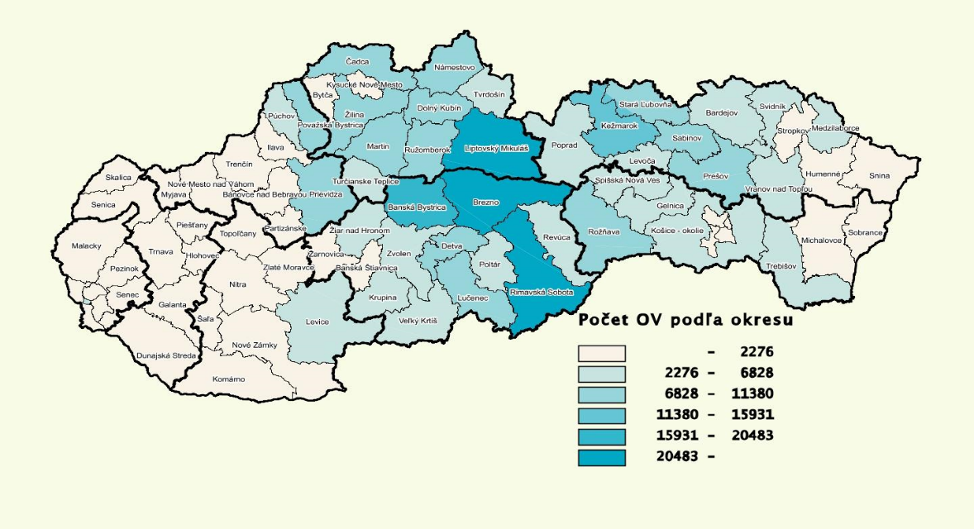
Regionálny prehľad počtu oviec
KRAJ:
Banskobystrický kraj 105 505 ks
Žilinský kraj 85 342 ks
Prešovský kraj 67 202 ks
Trenčiansky kraj 31 917 ks
Košický kraj 31 504 ks
Nitriansky kraj 8 849 ks
Bratislavský kraj 6 440 ks
Trnavský kraj 2 638 ks
OKRES:
Rimavská Sobota 22 759 ks
Liptovský Mikuláš 21 467 ks
Brezno 20 753 ks
Banská Bystrica 17 541 ks
Kežmarok 14 426 ks
zdroj:
údaje k 08.10.2019

Slide 11
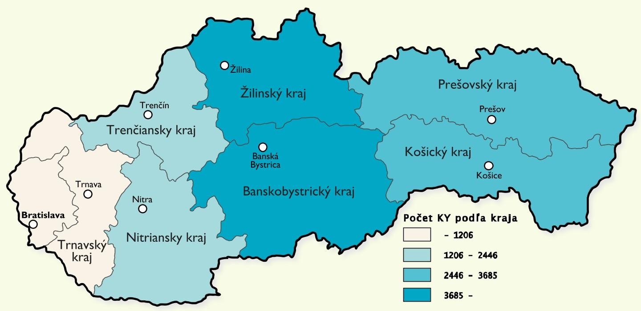
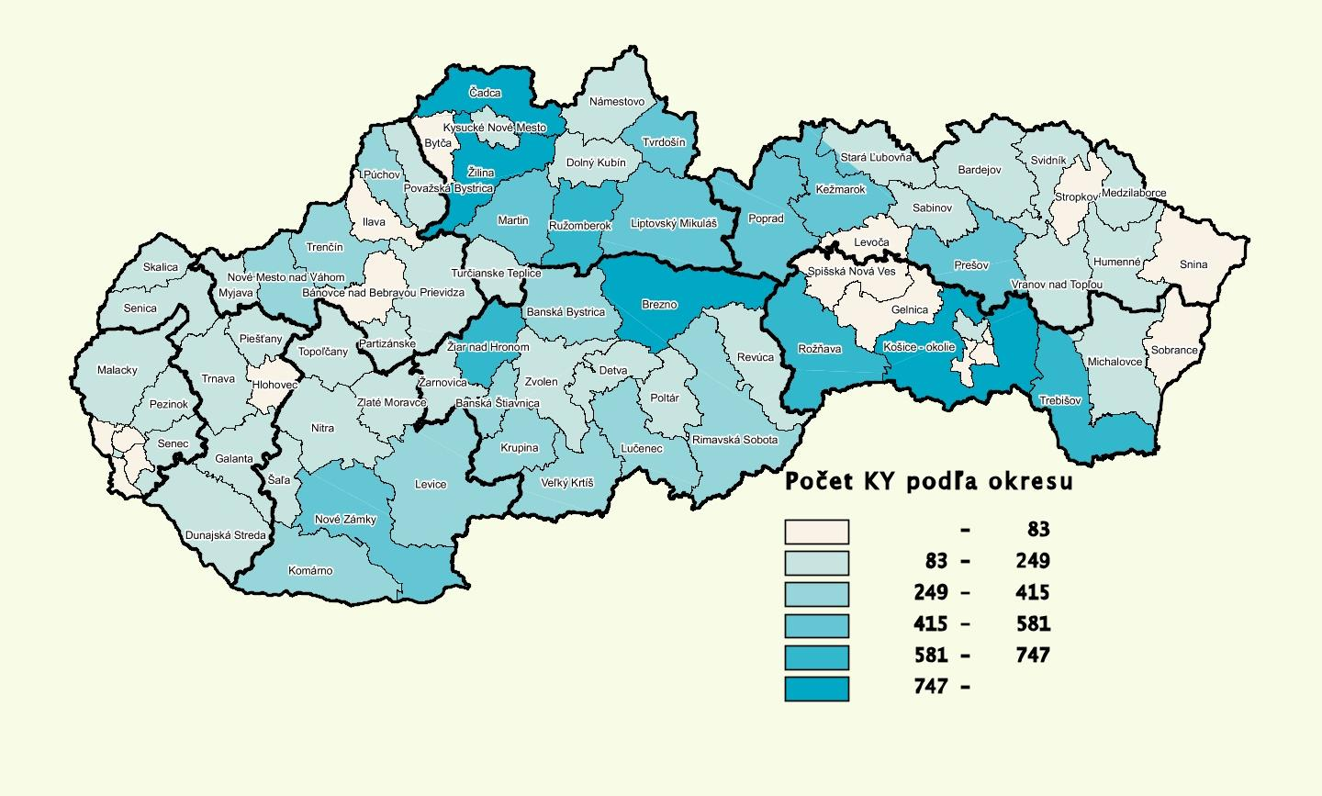
Regionálny prehľad počtu kôz
KRAJ:
Banskobystrický kraj 4 305 ks
Žilinský kraj 4 164 ks
Prešovský kraj 2 624 ks
Košický kraj 2 594 ks
Trenčiansky kraj 1 169 ks
Nitriansky kraj 1 596 ks
Trnavský kraj 953 ks
Bratislavský kraj 586 ks
OKRES:
Čadca 830 ks
Košice - okolie 788 ks
Žilina 786 ks
Brezno 761 ks
Rožňava 643 ks
Ružomberok 608 ks
zdroj:
údaje k 08.10.2019

Slide 12
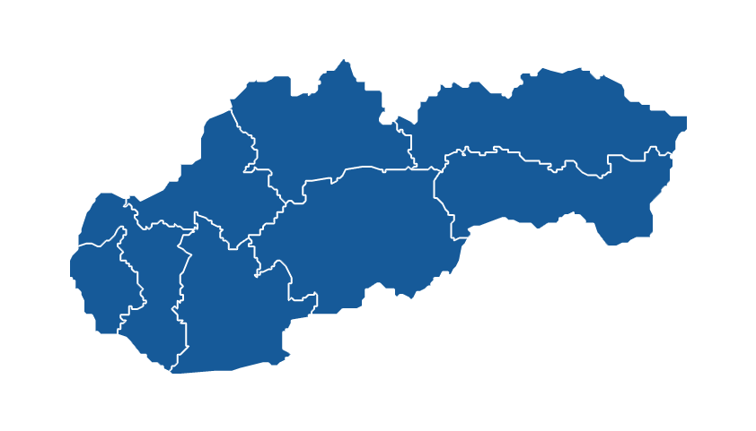
Farmový prehľad počtu oviec a kôz
Na Slovensku máme 5 577 fariem rôznej veľkosti, kde sa aktuálne chová najmenej 1 ovca alebo koza.
Priemerný počet oviec/kôz chovaných na 1 farme je 64 ks.
Farmy podľa počtu zvierat by sme mohli rozlíšiť nasledovne:
1-50 oviec/kôz 4 649 fariem
51-500 oviec/kôz 732 fariem
501-1500 oviec/kôz 178 fariem
Nad 1501 oviec/kôz 18 fariem
Počet fariem podľa krajov:
Žilinský kraj 1 985 fariem
Banskobystrický kraj 1 313 fariem
Prešovský kraj 639 fariem
Nitriansky kraj 487 fariem
Košický kraj 452 fariem
Trenčiansky kraj 347 fariem
Trnavský kraj 249 fariem
Bratislavský kraj 105 fariem
údaje k 08.10.2019

Slide 13
Situácia v členských štátoch EÚ
Podľa neúplných údajov EUROSTAT-u (eurostat je štatistický úrad Európskej únie, ktorý je zodpovedný za uverejňovanie celoeurópskych štatistík, ktoré umožňujú porovnanie krajín a regiónov) sa v roku 2018 v krajinách EÚ-28 chovalo 84,5 mil. kusov oviec.
Medzi najväčších chovateľov oviec patrí: Z krajín EÚ-13 najvyššie početné stavy oviec vykazuje:
Veľká Británia 23,0 mil. ks Rumunsko 10,2 mil. ks
Španielsko 15,9 mil. ks Bulharsko 1,4 mil. ks
Grécko 8,5 mil. ks Maďarsko 1,1 mil. ks
Taliansko 7,2 mil. ks
Francúzsko 7,2 mil. ks
V porovnaní s rokom 2017 medziročne stúpli počty zvierat len v 5 členských krajinách. Najvyšší medziročný nárast početných stavov bol zaznamenaný vo Francúzsku (o 289,0 tis. ks, t.j. o 4,2 %) a najvyšší pokles vo Veľkej Británii (o 344,0 tis. ks, t.j. o 1,5 %).
V krajinách EÚ-28 v roku 2018 zabilo 38,5 miliónov kusov jatočných jahniat (medziročný pokles o 0,7 %) o celkovej hmotnosti 591,0 tis. ton (medziročne o 0,3 % menej)
Najviac jahniat sa porazilo vo Veľkej Británii (12,8 mil. ks), Španielsku (9,3 mil. ks), Grécku (4,2 mil. ks) a Francúzsku (3,6 mil. ks)
Analytici pre rok 2019 predpovedali pokles (o 2,3 %) hrubej domácej produkcie jatočných oviec. Očakávaný vývoj je však v jednotlivých členských krajinách značne diferencovaný. Pokiaľ v Maďarsku (o 11,1 %), v Nemecku (o 2,7 %) a v Taliansku (o 2,1 %) predpovedajú medziročný nárast produkcie jatočných oviec, v Holandsku (o 15,9 %), v Portugalsku (o 7,0 %) a v Španielsku (o 4,1 %) by sa domáca produkcia mala medziročne znížiť.
Z dostupných údajov Eurostatu vyplýva aj značne diferencovaný vývoj cien jatočných jahniat.
Priemerná cena ťažkých jatočných jahniat v EÚ v roku 2018 bola 5,30 EUR za kg jatočnej hmotnosti.
Cena ľahkých jatočných jahniat v EÚ v roku 2018 bola 5,42 EUR za kg jatočnej hmotnosti.

Slide 14
Kontrola úžitkovosti
Do kontroly úžitkovosti bolo v porovnaní s I. polrokom 2019 a 2018 zapojených o 3 392 ks bahníc viac.
v kontrole úžitkovosti I. stupňa bolo k 30.06.2019 zapojených:
92 šľachtiteľských chovov 18 805 ks bahníc
47 rozmnožovacích chovov 2 982 ks bahníc
v kontrole úžitkovosti II. stupňa bolo k 30.06.2019 zapojených:
51 úžitkových chovov 16 291 ks bahníc
V I. polroku 2019 bolo do kontroly mliekovej úžitkovosti zapojených 101 chovov a 26 199 ks bahníc. V kontrole úžitkovosti mäsových a kombinovaných plemien bolo monitorovaných 11 864 ks bahníc v 86 chovoch.
V kontrole úžitkovosti kôz bol k I. polroku 2019 zaznamenaný nárast v počte zapojených chovov (+2) a nárast v počte zapojených zvierat (+162 ks)
V kontrole úžitkovosti bolo celkovo zapojených celkovo 27 chovov a 1 064 ks kôz.

Slide 15
Kontrola úžitkovosti
Kontrola úžitkovosti oviec a kôz
KÚ oviec sa vykonáva v ŠCH, RCH a ÚCH za účelom zisťovania a hodnotenia úžitkových vlastností jednotlivých oviec, stád a chovov. Zistené údaje sa využívajú pre odhad plemennej hodnoty zvierat, pre zápis do plemenných kníh a na hodnotenie úrovne chovu.
Pri výkone KÚ oviec I. stupňa sa zisťuje:
vlastná úžitkovosť (prírastky)
reprodukčné ukazovatele (% oplodnenia, % plodnosti)
pri kontrole mliekovej úžitkovosti bahníc sa zisťuje množstvo nadojeného mlieka za normovanú laktáciu v kg a obsah mliečnych zložiek (T, B, L)
Samotný výkon KÚ predstavuje váženie jahniat pri narodení a pri odstave, výber jahniat na reprodukciu, označovanie a subjektívne hodnotenie. KÚ sa vykonáva aj v úžitkových chovoch, je zameraná na označovanie zvierat, evidenciu, sledovanie reprodukčných vlastností a intenzitu rastu jahničiek.
Čo získa chovateľ KÚ?
KÚ I. stupňa poskytuje chovateľovi možnosť sa rozhodovať a vykonávať účinné opatrenia v stáde, zvýšenie plodnosti stáda za rok pri sledovaní a selekcii jedincov z viacpočetných vrhov u matiek a otcov a po matkách s vysokou mliekovou úžitkovosťou, rýchlu návratnosť nákladov vynaložených na KÚ.

Slide 16
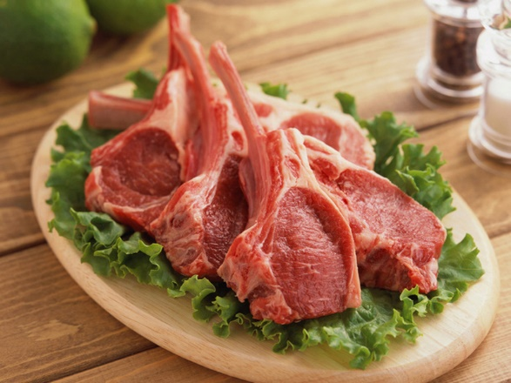
Téma na riešenie – skutočná spotreba ovčieho mäsa
Spotreba ovčieho mäsa:
Jahňacinu považujú gurmáni za delikatesu. Hlavným obdobím konzumácie jahňaciny sú veľkonočné sviatky. Jahňa, pôvodne obradové zviera, sa však zo slovenských stolov vytratilo. Sťahovanie obyvateľstva do miest a pomešťovanie života na vidieku prinieslo aj zmenu stravovania.
Podľa údajov ŠÚ SR je spotreba ovčieho mäsa na úrovni 0,11 kg na obyvateľa. V konzumácii ovčieho mäsa nás predbehli už aj Česi (0,40 kg). Avšak skutočná spotreba je aj vďaka propagácii ovčieho mäsa určite vyššia, nakoľko časť spotrebovaného mäsa domácnosťami nie je evidovaná.
Ovčie mäso:
ľahko stráviteľné
vysoký obsah esenciálnych AMK
priaznivá skladba nenasýtených mastných kyselín
bohaté na bielkoviny a minerály
vhodné pre diabetikov, deti, starších ľudí
Prečo je dnes takmer nemožné kúpiť kvalitnú slovenskú jahňacinu v obchodných reťazcoch?
spotrebiteľ, cena
predsudky voči vôni a chuti
nepostačujúci manažment obchodných reťazcoch

Slide 17
Skutočná spotreba ovčieho mäsa
Čo musíme urobiť, aby spotreba ovčieho mäsa rástla?
ovčie mäso sa musí jednoducho dostať do povedomia ľudí
o jahňacine treba viac hovoriť
propagovať ju
ponúkať ju na degustáciách počas potravinárskych festivalov
učiť súčasnú generáciu (mladé gazdinky), ako ju pripravovať
zvýšiť aktívnu spoluprácu s obchodnými reťazcami (aby ju bolo na obchodných pultoch vidno, letáky nielen pred Veľkou Nocou)
ak by každý z nás skonzumoval ročne aspoň tri kilogramy jahňacieho mäsa, nielen že by spravil niečo prospešné pre svoje zdravie, ale prispel by tak k zastabilizovaniu a dokonca rozvoju ovčiarstva na Slovensku
dopyt po zdravom jahňacom mäse môže prispieť k tomu, aby slovenské ovčiarstvo chytilo druhý dych
a aby rástli aj štatistické údaje o spotrebe mäsa treba zvieratá (záhradné kosačky) registrovať a zvieratá zapájať do kontroly úžitkovosti

Slide 18
Podpora zo strany ministerstva
„Prioritou ministerstva ostáva i naďalej podpora živočíšnej výroby vo všetkých oblastiach a hľadanie ďalších možností ako systémovo podporiť živočíšnu výrobu na Slovensku.“ G. Matečná
Ministerstvo podporuje živočíšnu výrobu prostredníctvom:
Štátnej pomoci na kontrolu úžitkovosti, testovanie a odhad plemennej hodnoty HZ
Štátnej pomoci na založenie a vedenie plemennej knihy a plemenárskej evidencie
Štátnej pomoci na zabezpečenie účasti chovateľov a pestovateľov na výstavách
Štátnej pomoci na prijímanie znevýhodnených pracovníkov vo forme mzdových dotácií
Zelená nafta 2019+
Štátnej pomoci na odstraňovanie a likvidáciu mŕtvych hospodárskych zvierat
Schéma štátnej pomoci na platby poistného v poľnohospodárskej prvovýrobe
Agroenviromentálno-klimatické opatrenie (chov a udržanie ohrozených druhov zvierat) –pôvodná valaška, askánske merino, biela krátkosrstá a hnedá krátkosrstá koza
Aj v roku 2019 boli alokované finančné prostriedky na preventívne vyšetrovanie surového ovčieho a kozieho mlieka na dôkaz TSE (vírus kliešťovej encefalitídy) – vykonané pre chovateľov na jar 2019 – vykonávane pracovníkmi ŠVPS SR.

Slide 19
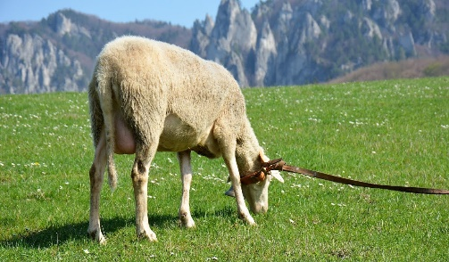
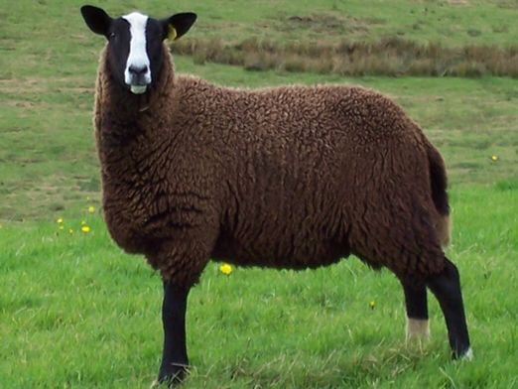
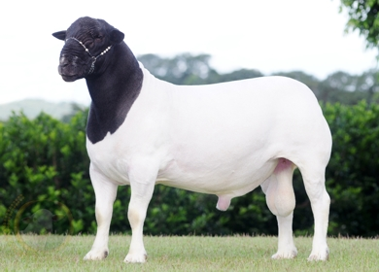
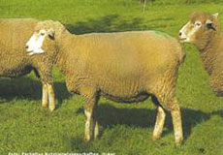
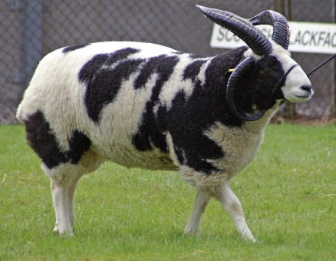
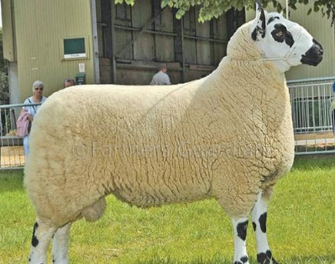
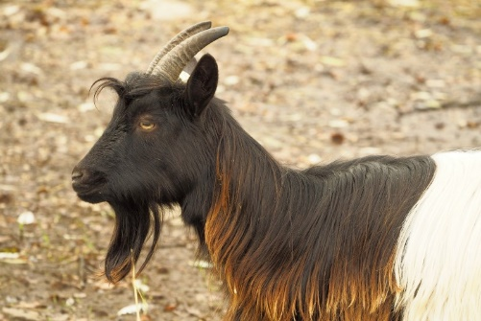
Čo sa podarilo za posledné obdobie
Rozšírili sa šľachtiteľské programy o plemená oviec:
Slovenská dojná ovca Zwartbles Dorper
Biela alpská ovca Jacob Kerry hill
Walliská čiernokrká koza

Slide 20
Čo sa podarilo za posledné obdobie
Podarilo sa nám naštartovať záujem o kontrolu úžitkovosti
V spolupráci s výberovou komisiou pri ZCHOK bolo uznaných:
rok 2017 4 ŠCH
rok 2018 27 ŠCH
rok 2019 4 ŠCH
Spolupráca na činnosti Výberovej komisie, Šľachtiteľskej rady, Rady plemenných kníh ZCHOK a na hodnotení Nákupných trhov.
Spolupráca a podpora s organizáciami, ktoré rovnako prispievajú k rozvoju chovu oviec na Slovensku.
 | 2015 | 2016 | 2017 | 2018
počet zvierat zapojených do KÚ | 31 810 ks | 35 025 ks | 34 465 ks | 36 350 ks

Slide 21
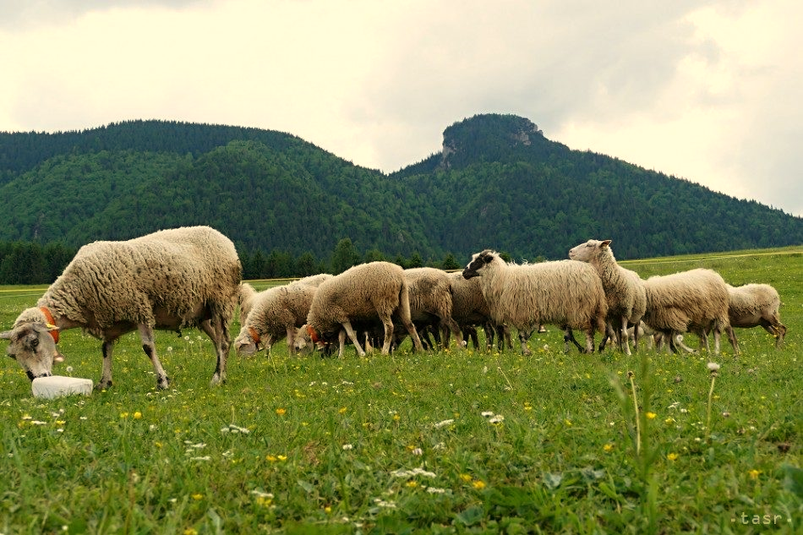
Záver - prečo podporovať ovčiarov a ovčiarstvo?
Ovčiarstvo je najstaršie odvetvie živočíšnej výroby
Dlhoročná tradícia spojená s folklórom
Ideálne podmienky pre chov
Udržanie krajinotvorby – ovca ako jedno z posledných zvierat, ktoré spása lúky a pasienky
Pasenie prispieva k biodiverzite flóry
Menšia pôdna erózia oproti HD
Turistický potenciál – pre turistov sú salaše veľkým lákadlom
Produkcia zdravých a zdraviu prospešných potravín
Pozitívny vplyv na zamestnanosť

Slide 22
Demeter 2019
Salaš pod Maginhradom – „HUMNO“ Veľké Teriakovce, 25.október 2019
ĎAKUJEM ZA POZORNOSŤ
stefan.ryba@land.gov.sk

